Slide 1
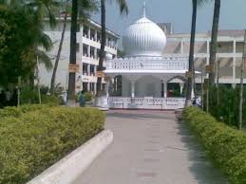
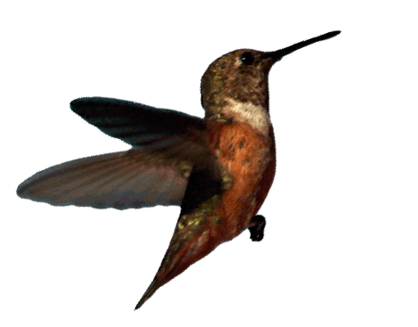
Notes:
Samaresh Chandra Saha, Assistant Teacher , Saberunnessa Girls High School, Kendua- Netrakona.

Slide 2
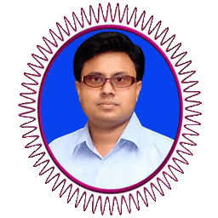
শিক্ষকপরিচিতি
সমরেশ চন্দ্র সাহা . সহকারী শিক্ষক . সাবেরুন্নেচ্ছা বালিকা উচ্চ বিদ্যালয় .
সমরেশ চন্দ্র সাহা
সহকারী শিক্ষক
সাবেরুন্নেছা বালিকা উচ্চ বিদ্যালয়
কেন্দুয়া- নেত্রকোনা
01712394899
Email- saha2178@yahoo.com
Notes:
Samaresh Chandra Saha, Assistant Teacher , Saberunnessa Girls High School, Kendua- Netrakona.

Slide 3
পাঠ পরিচিতি
শ্রেণিঃ অষ্টম
বিষয়ঃ সাহিত্য কণিকা
পাঠের বিষয়-মানব ধর্ম (পদ্য)
সময়ঃ ৪০ মিনিট
তারিখঃ ১৮/০৯/২০১৯ইং
Notes:
Samaresh Chandra Saha, Assistant Teacher , Saberunnessa Girls High School, Kendua- Netrakona.

Slide 4
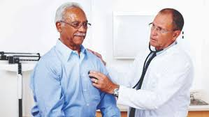
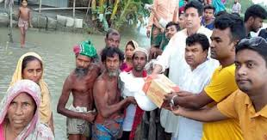
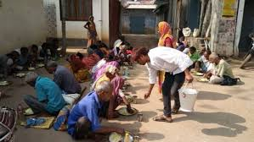
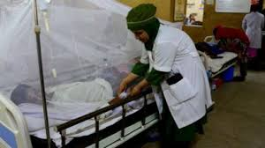
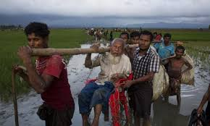
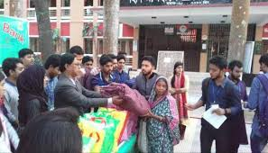
ছবিতে কি দেখছ
ডাক্তার রোগী দেখছে
বন্যার্তদের সাহায্য করছে
দুস্থ লোকদের খাবার দেওয়া হচ্ছে
নার্স রোগীর সেবা করছে
বয়স্ক লোককে সাহায্য করছে
শীতার্তদের মাঝে শীত বস্ত্র বিতরন
Notes:
Samaresh Chandra Saha, Assistant Teacher , Saberunnessa Girls High School, Kendua- Netrakona.

Slide 5
শিখনফল
এ পাঠ শেষে শিক্ষার্থীরা...
ফকির লালন শাহ্-এর সংক্ষিপ্ত পরিচয় উল্লেখ করতে পারবে;
নতুন শব্দগুলো বাক্যে প্রয়োগ করতে পারবে;
‘ধর্ম বা সম্প্রদায়গত পরিচিতির চেয়ে মানুষ হিসেবে পরিচয়টাই বড়’-কথাটির তাৎপর্য বিশ্লেষণ করতে পারবে।
Notes:
Samaresh Chandra Saha, Assistant Teacher , Saberunnessa Girls High School, Kendua- Netrakona.

Slide 6
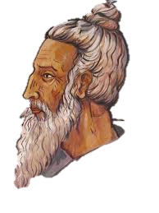
কবি পরিচিতি
১৭৭২ খৃষ্টাব্দে, ঝিনাইদহে, মতান্তরে কুষ্টিয়ায়
জন্ম কত খৃষ্টাব্দে এবং কোথায়?
তিনি কোন ধরনের কবি ছিলেন?
তিনি মানবতাবাদী মরমি কবি ছিলেন
তাঁর মতে কোন ধর্মই মূলকথা?
তাঁর মতে মনুষ্য ধর্মই মূলকথা
ফকির লালন
তাঁর আরেকটি নাম কী?
তাঁর গানের বিশেষ বৈশিষ্ট্য কী?
অধ্যাত্মভাব ও মরমি রসব্যঞ্জনা
তাঁর রচিত গানের সংখ্যা কতগুলি?
তাঁর রচিত গানের সংখ্যা সহস্রাধিক
তিনি কত খ্রিষ্টাব্দে এবং কোথায় মৃত্যুবরণ করেন?
১৮৯০ খ্রিষ্টাব্দে, কুষ্টিয়ার ছেউরিয়ায়
Notes:
Samaresh Chandra Saha, Assistant Teacher , Saberunnessa Girls High School, Kendua- Netrakona.

Slide 7
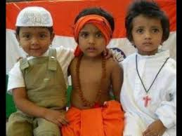
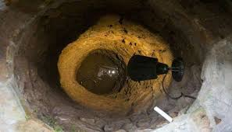
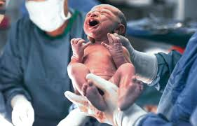
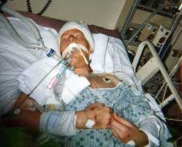
নতুন শব্দ ও বাক্য গঠন
জেতের
জাতের
কূপজল
কুয়োর পানি
যাওয়া কিংবা আসার বেলায়
জন্ম বা মৃত্যুর সময়
Notes:
Samaresh Chandra Saha, Assistant Teacher , Saberunnessa Girls High School, Kendua- Netrakona.

Slide 8
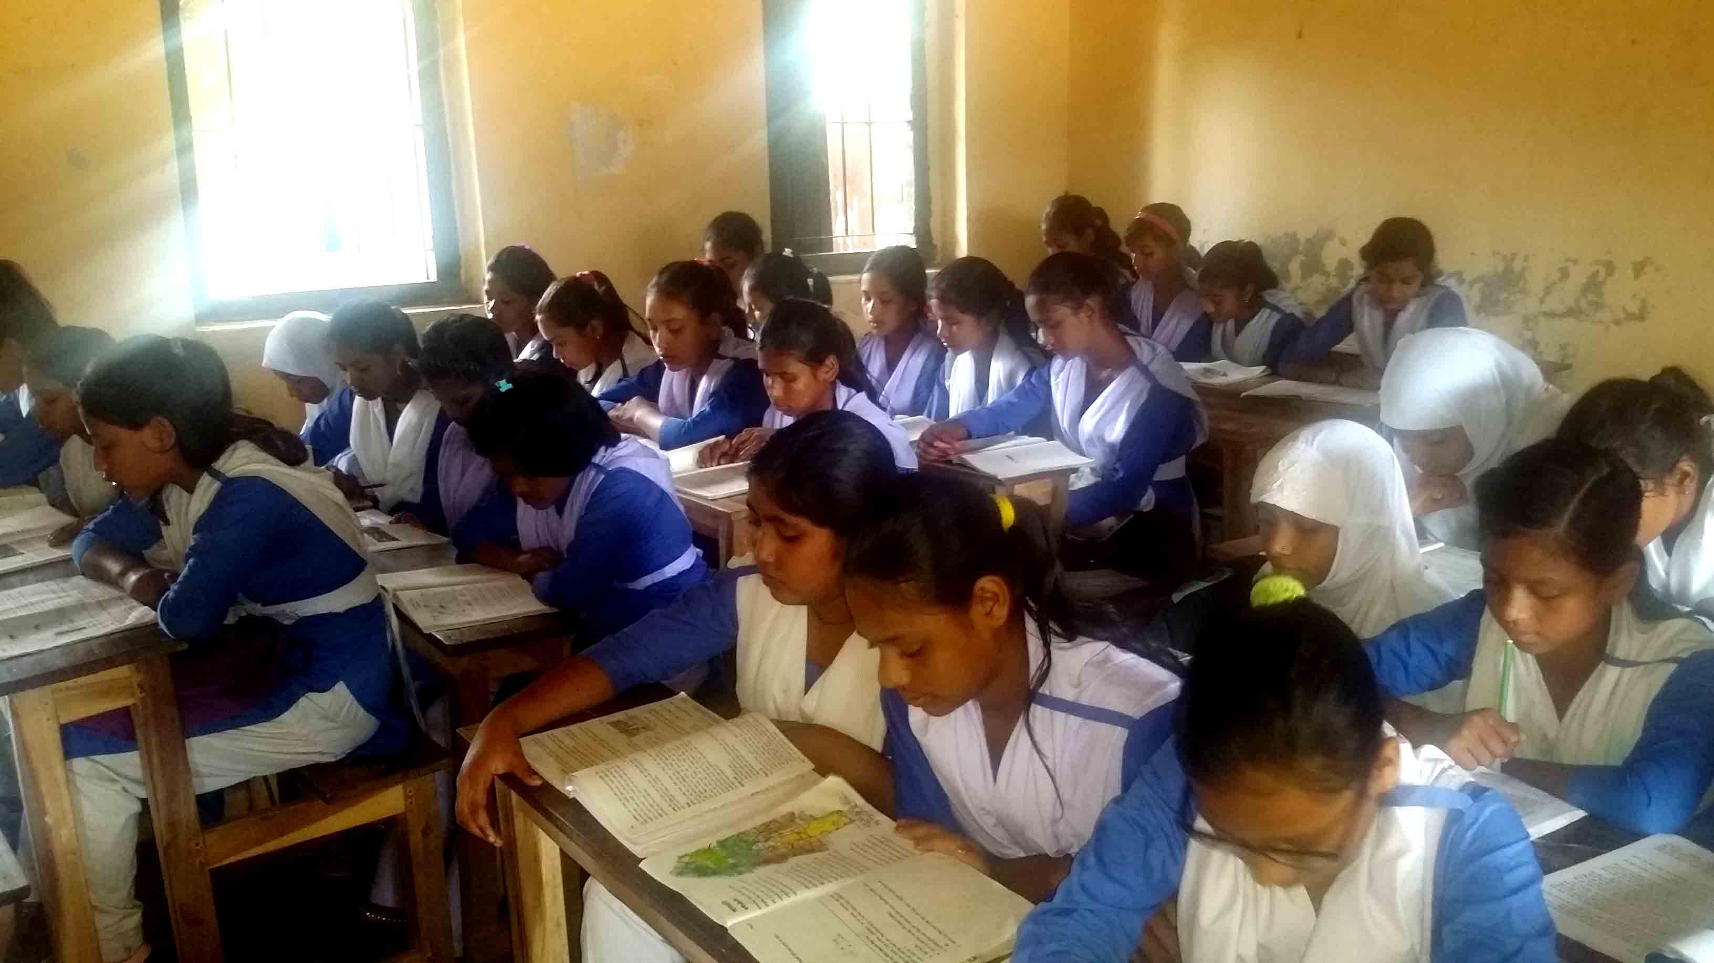
আদর্শ পাঠ
Notes:
Samaresh Chandra Saha, Assistant Teacher , Saberunnessa Girls High School, Kendua- Netrakona.

Slide 9
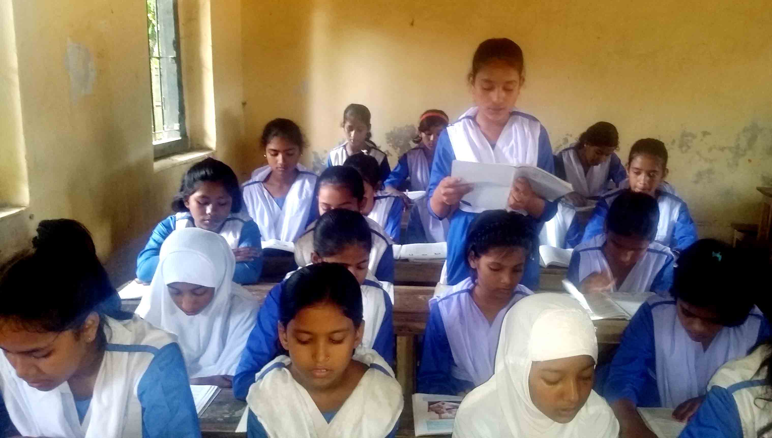
সরব পাঠ

Slide 10
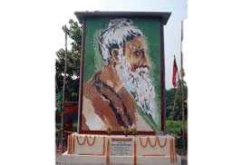
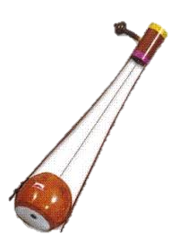
মানবধর্ম
লালন শাহ্
Notes:
Samaresh Chandra Saha, Assistant Teacher , Saberunnessa Girls High School, Kendua- Netrakona.

Slide 11
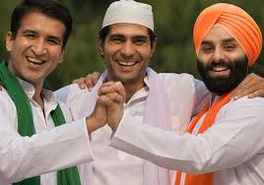
সব লোকে কয় লালন কী জাত সংসারে। লালন কয়, জেতের কী রুপ, দেখলাম না এ নজরে।।
Notes:
Samaresh Chandra Saha, Assistant Teacher , Saberunnessa Girls High School, Kendua- Netrakona.

Slide 12
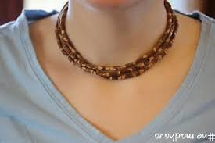
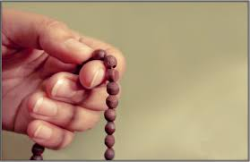
কেউ মালা, কেউ তসইব পলায়,
তাইতে কী জাত ভিন্ন বলায়,
Notes:
Samaresh Chandra Saha, Assistant Teacher , Saberunnessa Girls High School, Kendua- Netrakona.

Slide 13
যাওয়া কিংবা আসার বেলায়
জেতের চিহ্ন রয় কারে রে।।
Notes:
Samaresh Chandra Saha, Assistant Teacher , Saberunnessa Girls High School, Kendua- Netrakona.

Slide 14
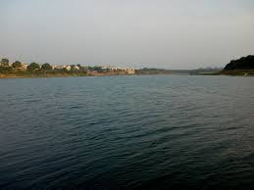
গর্তে গেলে কূপজল কয়,
গঙ্গায় গেলে গঙ্গাজল হয়,
Notes:
Samaresh Chandra Saha, Assistant Teacher , Saberunnessa Girls High School, Kendua- Netrakona.

Slide 15
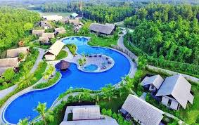
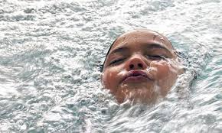
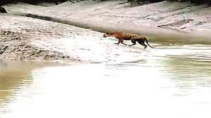
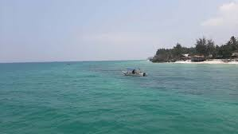
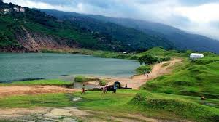
মূলে এক জল, সে যে ভিন্ন নয়,
ভিন্ন জানায় পাত্র-অনুসারে ।।
Notes:
Samaresh Chandra Saha, Assistant Teacher , Saberunnessa Girls High School, Kendua- Netrakona.

Slide 16
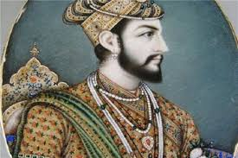
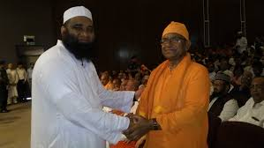
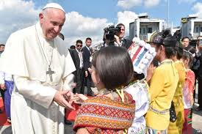
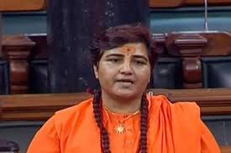
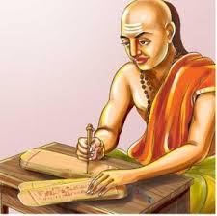
জগৎ বেড়ে জেতের কথা,
লোকে গৌরব করে যথা-তথা,

Slide 17
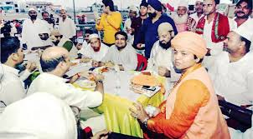
লালন সে জেতের ফাতা
বিকিয়েছে সাত বাজারে ।।
Notes:
Samaresh Chandra Saha, Assistant Teacher , Saberunnessa Girls High School, Kendua- Netrakona.

Slide 18
একক কাজ
‘ফকির লালন শাহ’ এর জীবনী সম্পর্কে পাঁচটি বাক্য লেখ।
Notes:
Samaresh Chandra Saha, Assistant Teacher , Saberunnessa Girls High School, Kendua- Netrakona.

Slide 19
মূল্যায়ন
১। “মানব ধর্ম” কবিতার মূল প্রতিপাদ্য বিষয় কী?
২। লালনের গানের বিশেষ বৈশিষ্ট্য কী?
Notes:
Samaresh Chandra Saha, Assistant Teacher , Saberunnessa Girls High School, Kendua- Netrakona.

Slide 20
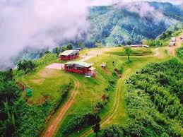
বাড়ির কাজ
সকল মানুষই যে শ্রদ্ধা ও সম্মান পাওয়া যোগ্য “মানবধর্ম” কবিতা আলোকে তা মূল্যায়ন কর ।
Notes:
Samaresh Chandra Saha, Assistant Teacher , Saberunnessa Girls High School, Kendua- Netrakona.

Slide 21
সকল
শিক্ষার্থীকে
ধন্যবাদ
Notes:
Samaresh Chandra Saha, Assistant Teacher , Saberunnessa Girls High School, Kendua- Netrakona.

